Slide 1
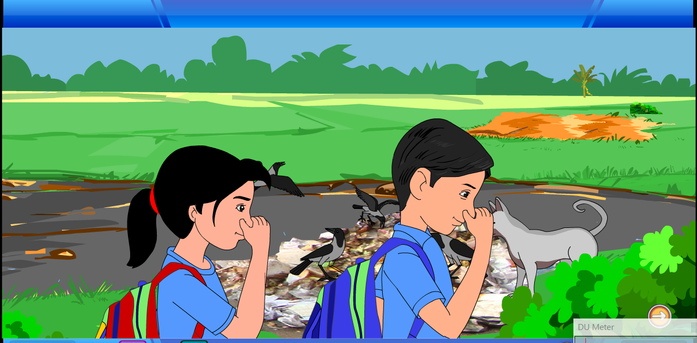
আজকের ক্লাসে সবাইকে
স্বাগতম

Slide 2
উপস্থাপনায়
মোঃ লুৎফর রহমান
সহকারী শিক্ষক
কুন্দারামপুর সরকারি প্রাথমিক বিদ্যালয় ।
ঘোড়াঘাট, দিনাজপুর।
মোবাইলঃ ০১৭১৭১৩৭৬৫৩
মেইলঃ mlutfor81@gmail.com

Slide 3
পাঠ পরিচিতি
শ্রেণি-পঞ্চম
বিষয়-প্রাথমিক বিজ্ঞান
পাঠঃ পরিবেশ দূষণ
পাঠ্যাংশ- বেঁচে থাকার……বেড়ে যাচ্ছে।
পৃষ্টা. ৯ ও ১০
পাঠঃ ১ ও ২

Slide 4
শিখনফল
এই পাঠ শেষে শিক্ষার্থীরা…
১.২.১ পরিবেশ দূষণ কী তা বলতে পারবে।
১.২.২ পরিবেশ দুষণের কারণ উল্লেখ করতে পারবে।
১.২.৩ দূষণের উৎসসমূহ চিহ্নিত করতে পারবে।

Slide 5
চলো আমরা একটি ভিডিও দেখি

Slide 6
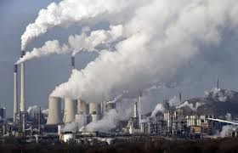
ভিডিও তে তোমরা কি কি দেখলে ?
আজকের পাঠ
আমাদের পরিবেশ দূষণ
অধ্যায়- ২ (পরিবেশ দূষণ),
পাঠ্যাংশ- বেঁচে থাকার……বেড়ে যাচ্ছে।

Slide 7
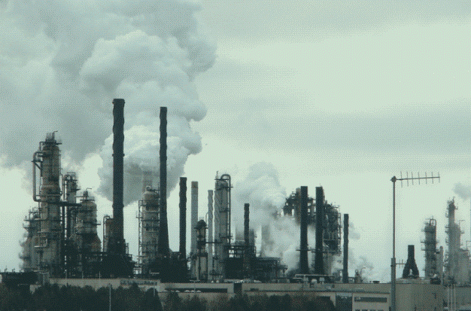
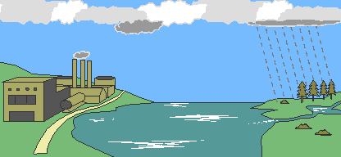
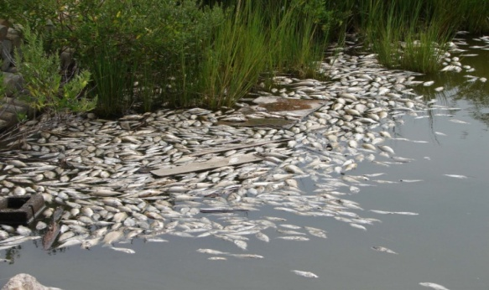
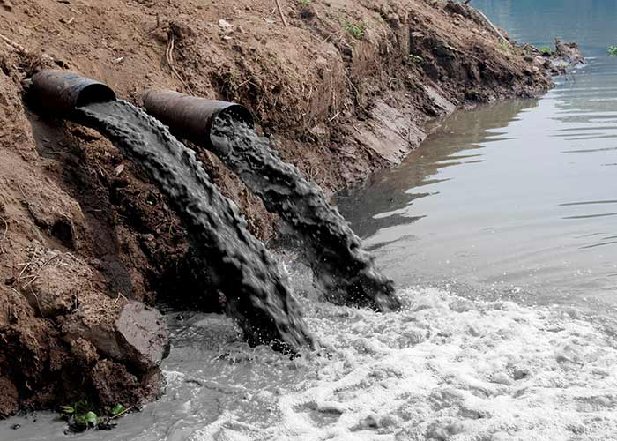
ছবিতে কী কী দেখা যাচ্ছে?
পরিবেশের পরিবর্তন যখন জীবের জন্য ক্ষতিকর হয় তখন তাকে বলা হয় পরিবেশ দূষণ।

Slide 8
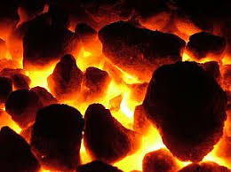
ছবিতে কী কী দেখা যাচ্ছে?
কল কারখানার ধোঁয়া
কয়লা পোড়ানো
এগুলো হচ্ছে পরিবেশ দূষণের কারণ।

Slide 9
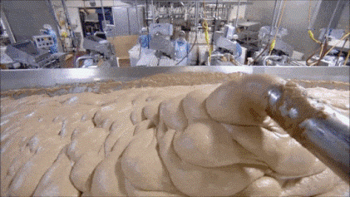
ছবিতে কী কী দেখা যাচ্ছে?
কল কারখানার দূষিত পানি
কল কারখানার রাসায়নিক পদার্থ
এগুলো হচ্ছে পরিবেশ দূষণের কারণ।

Slide 10
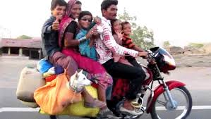
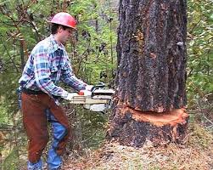
ছবিতে কী কী দেখা যাচ্ছে?
অযথা গাছ কাটা
অতিরিক্ত জনসংখ্যা
এগুলো হচ্ছে পরিবেশ দূষণের কারণ।

Slide 11
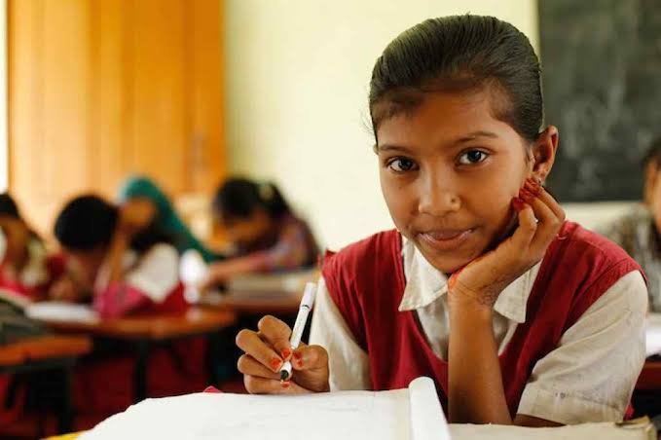
খাতায় একটি পর্যবেক্ষণ ফরম তৈরি কর-
একক কাজ
পর্যবেক্ষণ ফরম
পর্যবেক্ষণের স্থানঃ পর্যবেক্ষণের তারিখঃ
চলো প্রাপ্ত দূষণগুলোর ছবি আঁকি।
শ্রেণিকক্ষের বাইরে আশে পাশে বিভিন্ন ধরণের দুষণ খুজেঁ বের করি।
পর্যবেক্ষণ ফরমে দুষণগুলোর ছবি আঁকি।

Slide 12
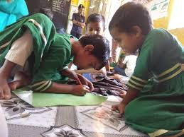
জোড়ায় কাজ
পরিবেশ দূষণের ৫ টি কারণ লেখ।

Slide 13
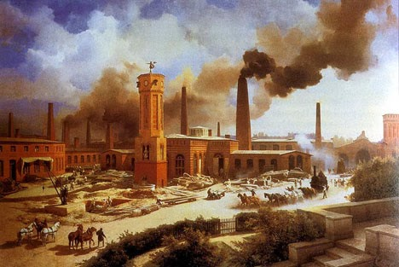
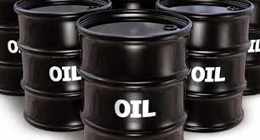
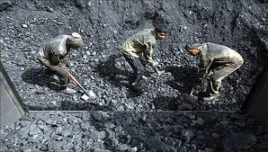
পরিবেশ দুষণের উৎস ও কারণ
বর্তমানে পৃথিবীর অনেক সমস্যার মধ্যে একটি বড় সমস্যা হল পরিবেশ দুষণ। পরিবেশ দুষণের অন্যতম প্রধান কারণ হলো শিল্পায়ন।
শিল্পকারখানা সচল রাখতে বিভিন্ন ধরণের জীবাশ্ম জ্বালানি যেমন- তেল, প্রাকৃতিক গ্যাস, কয়লা ইত্যাদি ব্যবহার করা হয়। এই জীবাশ্ম জ্বালানি ব্যবহারই দুষণের প্রধাণ উৎস।

Slide 14
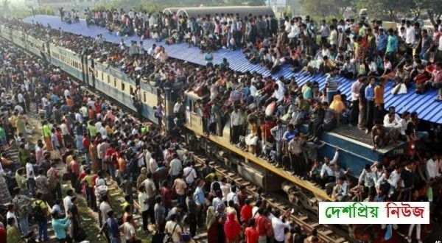
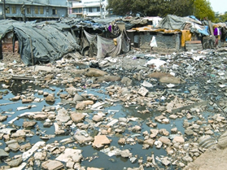
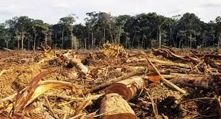
জনসংখ্যা বৃদ্ধি দুষণের আরও একটি বড় কারণ।
পরিবেশের বেশির ভাগ দুষণ মানুষের দৈনন্দিন কর্মকান্ডের ফলেই হয়ে থাকে।
প্রয়োজনীয় খাদ্য ও প্রাকৃতিক সম্পদের জন্য মানুষ পরিবেশ ধ্বংশ করছে।

Slide 15
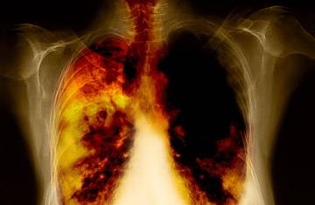
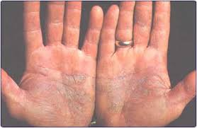
পরিবেশ দূষণের প্রভাব
দূষণের ফলে মানুষ, জীবজন্তু ও প্পরিবেশের ব্যাপক ক্ষতি হয় । দূষণের কারণেমানুষ বিভিন্ন ধরনের রোগে আক্রান্তু হচ্ছে যেমন- ক্যানসার, শ্বাসজনিত রোগ, পানিবাহিত রোগ, ত্বকের রোগ ইত্যাদি।

Slide 16
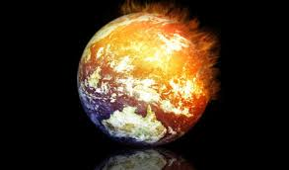
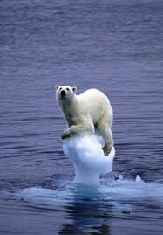
এগুলো হলো পরিবেশ দূষণের প্রভাব।
ছবিতে কী কী দেখা যাচ্ছে?
পৃথিবীর তাপমাত্রা বৃদ্ধি
হিমবাহ গলা
দূষণের ফলে জীবজন্তুর আবাসস্থল নষ্ট হচ্ছে। খাদ্য শৃঙ্খল ধ্বংস হচ্ছে । ফলে অনেক জীব পরিবেশ থেকে বিলুপ্তু হয়ে যাচ্ছে। এছাড়া পৃথিবীর তাপমাত্রা ক্রমশ বৃদ্ধি পাচ্ছে। ফলে হিমবাহ গলে সুমুদ্রের পানির উচ্চতাও বেড়ে যাচ্ছে ।

Slide 17
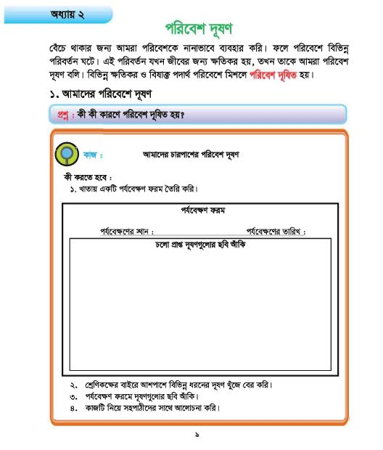
পাঠ্য বই সংযোগ
তোমার প্রাথমিক বিজ্ঞান বইয়ের ৯ ও ১০ নং পৃষ্ঠা খোলে মনযোগ সহকারে পড়।

Slide 18
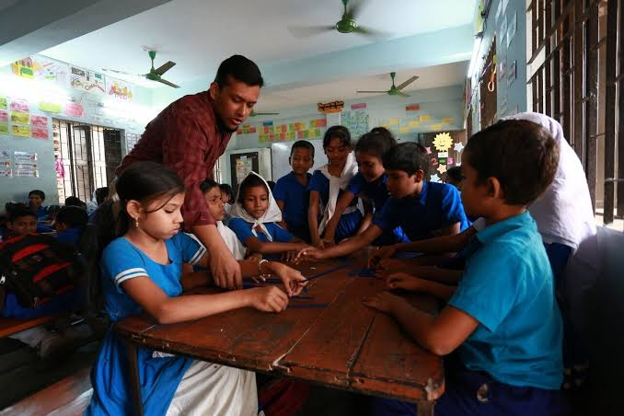
দলগত কাজ
সবুজ দলঃ কি কি কারণে পরিবেশ দূষণ হয়, তা দলে আলোচনা করে ৫ টি বাক্য লিখ।
লাল দলঃ পরিবেশ দূষণের প্রভাবে কি কি রোগ হয়, তা দলে আলোচনা করে ৫টি রোগের নাম লিখ।

Slide 19
মূল্যায়ন
নিচের প্রশ্নগুলোর উত্তর খাতায় লিখঃ
১। দুটি জীবাশ্ম জালানির নাম লেখ?
২। পরিবেশ দূষণের ২টি কারণ লিখ?
৩। পরিবেশ দূষণের একটি উৎস লিখ?
৪। পরিবেশ দূষণের ২টি প্রভাব লিখ?

Slide 20
পরিকল্পিত কাজ
তোমার পরিচিত পরিবেশ হতে পাঁচটি পরিবেশ দূষণের উদাহরণ দাও।

Slide 21
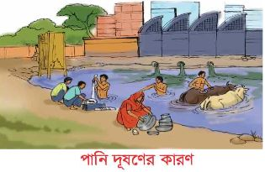
আজকের পাঠ এখানেই শেষ সকলকে
ধন্যবাদ

